Slide 1
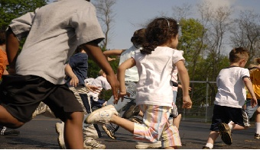
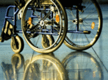
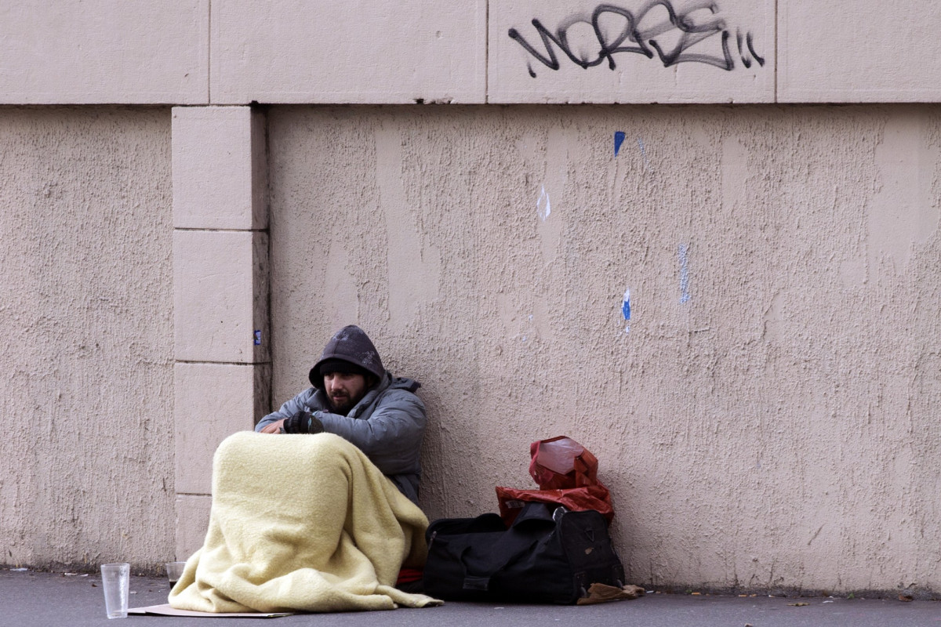
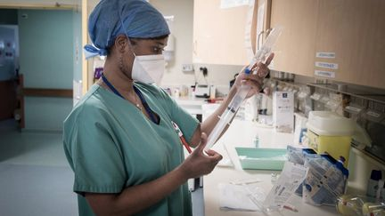
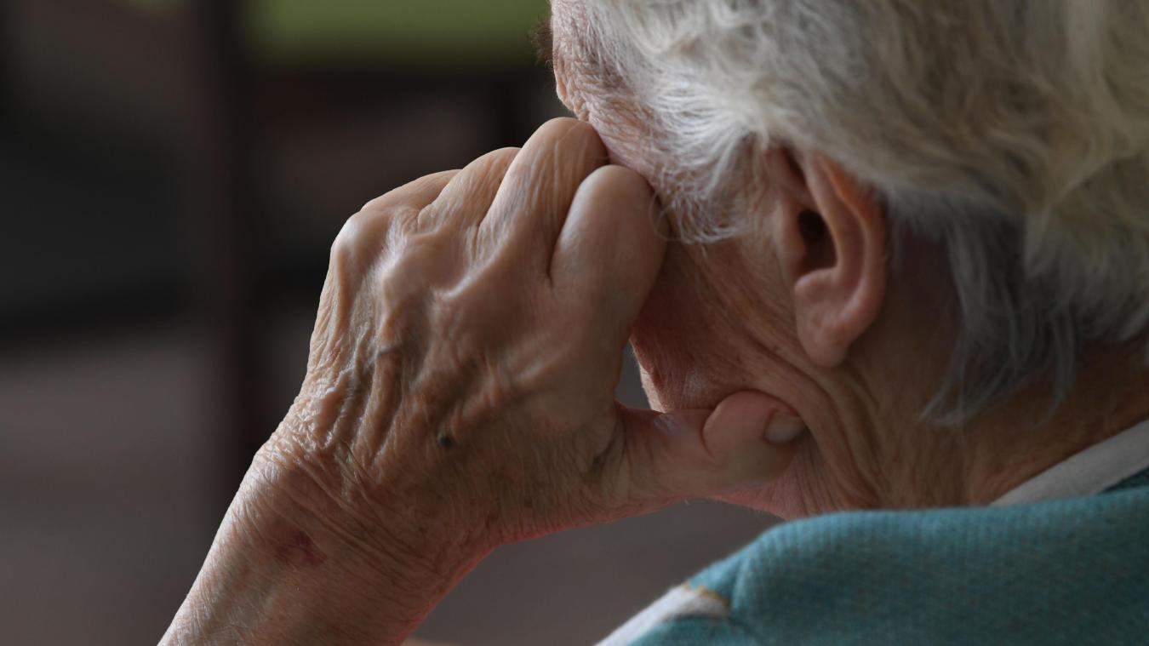
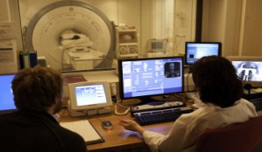

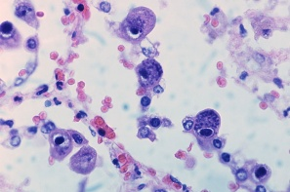
Sciences et technologies de la sante et du social

Slide 2
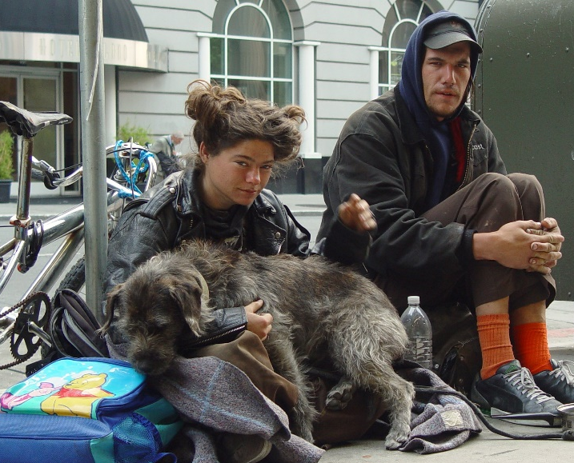



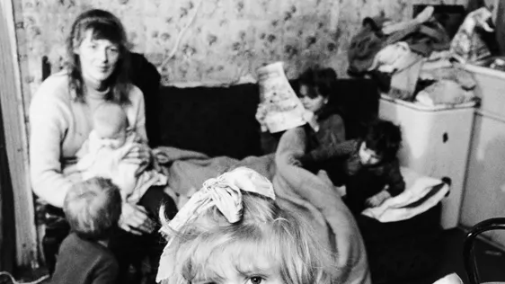
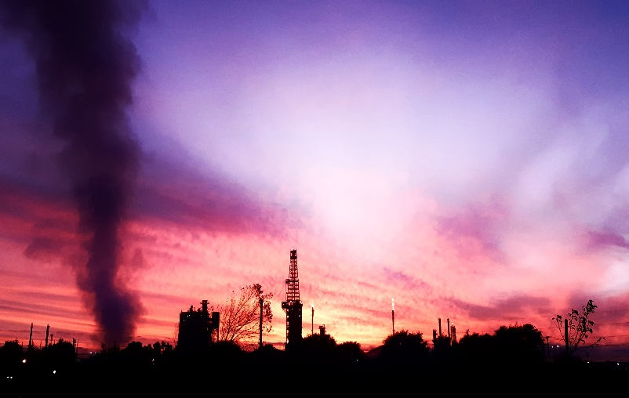
ST2S Santé et social
Promotion de la santé
On étudie des sujets qui croisent l’actualité.
Voici quelques exemples
Les sans-domicile
Surpoids, obésité
Les institutions de solidarité
La pauvreté
Le cancer
La pollution
Notes:
15 Un projet vers l'exploration des questions de santé peut aussi être mené par un parcours en ST2S, que l'enseignement optionnel Santé social permet de découvrir
On y travaille sur des questions d'actualité, locales ou régionales

Slide 3
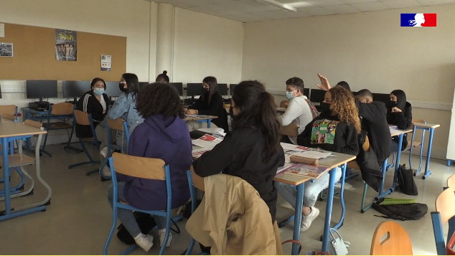


En ST2S, les élèves questionnent : les personnes sans domicile
Mais comment vivent-elles ?
Qu’est-ce qu’on sait de ces personnes ?
Est-ce que des enfants sont touchés aussi par la grande pauvreté ?
Comment se sont-elles retrouvées sans logement ?
Chercher, découvrir … On ne s’ennuie pas
Des questions pour explorer
ST2S
Et leur santé ?
Qu’est-ce qui existe pour les aider ?
Notes:
Enseignement technologique, qui prend appui sur des questionnements pour aller vers la construction des connaissances, la connaissance du domaine et de ses particularité.
On y développe la culture spécifique au domaine, et y prend appui pour développer les compétences attendues pour l'enseignement supérieur : analyse, esprit critique, maitrise de la langue écrite, orale, autonomie et l’ensemble des méthodologies de travail

Slide 4
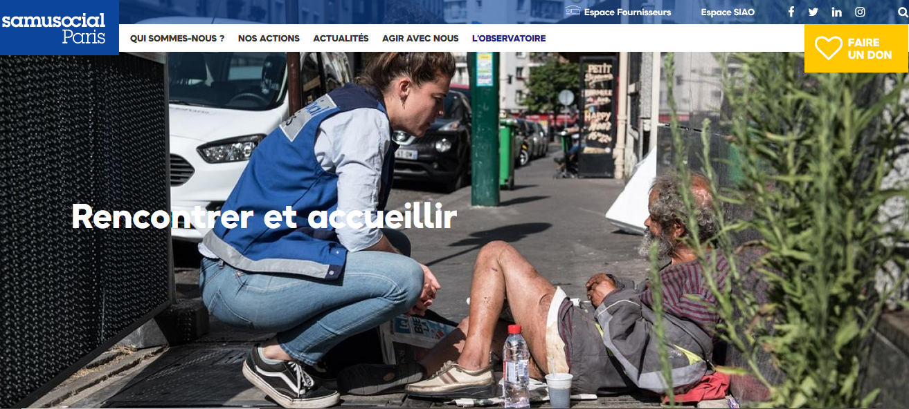

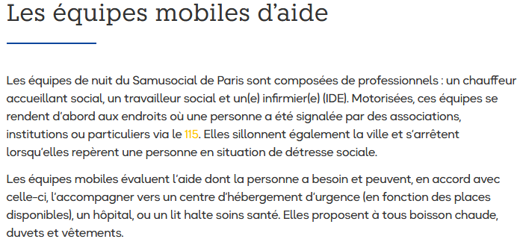
« Les personnes sans-domicile », un exemple de sujet pour comprendre, pour se projeter …
On découvre comment on intervient, comment on aide les personnes en faisant très attention à elles
Et les professionnels qui agissent, ici, un chauffeur accueillant social
ST2S
Et des infirmiers
Des travailleurs sociaux comme des assistants de service social
Des éducateurs spécialisés
Notes:
https://player.vimeo.com/video/469753096
Les questionnements permettent de croiser les professionnels qui composent des poursuites d'études courante des bacheliers ST2S

Slide 5


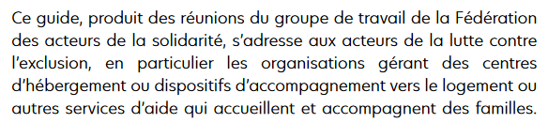
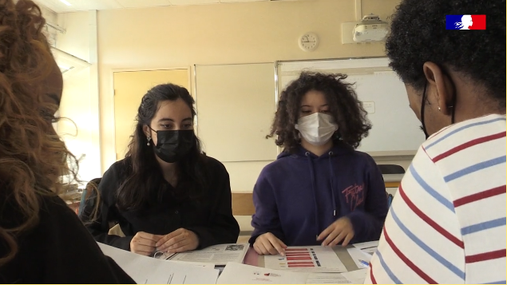
« Les personnes sans-domicile », un exemple de sujet pour comprendre, pour se projeter …
Le travail collectif est toujours très présent dans le secteur santé social.
ST2S
Et en ST2S, on apprend à travailler en groupe.
C’est essentiel pour les professionnels qui travaillent dans ce secteur.
Notes:
La culture en santé social, c'est non seulement savoir approcher les questions de la santé et du social, mais aussi se préparer au travail d'équipe. Des travaux en groupe, les discussions, la confrontation constructive y sont très présents. Et la présentation, à l’écrit et à l’oral, de la démarche menée, de ce qu’elle permet d’apprendre.

Slide 6


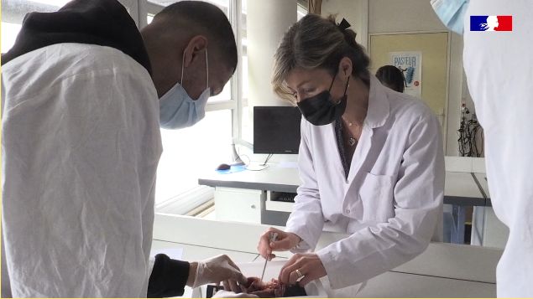
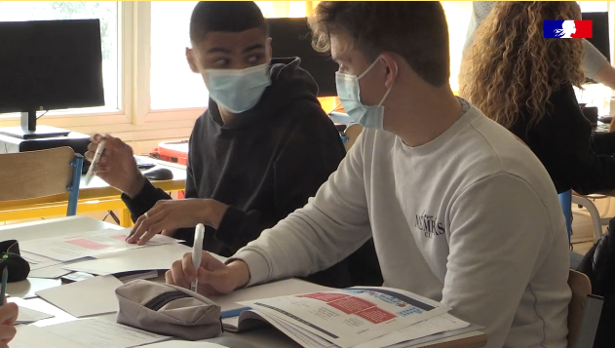
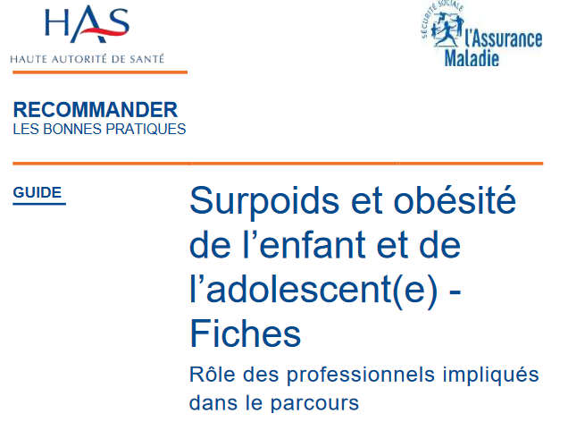
« Surpoids, obésité », un exemple de sujet
En sciences et techniques sanitaires et sociales, on découvre si le problème est important,
Et quelles sont ses conséquences et ce qui peut faciliter ce problème, ou protéger.
En physique-chimie pour la santé, on étudie le lien entre la chimie et l’alimentation.
En sciences et techniques sanitaires et sociales, on explore ce qu’on met en place pour éviter que les personnes soient en surpoids ou en obésité.
On voit aussi ce qui est mis en place pour soigner, pour accompagner.
En ST2S, en biologie physiopathologie humaines, on voit ce qu’est la malnutrition, l’obésité
En ST2S, on croise donc des sciences sociales, de la biologie, de la physique chimie
Notes:
Les enseignements de spécialité, sciences et techniques sanitaires et sociales, biologie, physique et chimie pour la santé se croisent autour des questions de santé comme nous le voyons ici.

Slide 7

ST2S, santé social
On croise physique-chimie et la santé, l’environnement
On découvre comment fonctionne le corps humain et ce qui peut porter atteinte à la santé
Comment soigner aussi
En ST2S, on explore ce qui fait la santé des populations,
ce qui permet leur bien-être
On cherche à comprendre comment notre société s’organise pour éviter ce qui fragile la santé, le bien-être
Comment elle permet aux personnes malades de se soigner
Les Enseignements de spécialité :
  Sciences et techniques sanitaires et sociales
  Biologie physiopathologie humaines
  Physique et chimie pour la santé
Comment elle permet à ceux qui sont en situation fragile de vivre mieux …
Et aussi bien sûr :
  Français
  Philosophie
  Histoire-géographie
  Enseignement moral et civique
  Langues vivantes dont ETLV
  Education physique et sportive
  Mathématiques
Et quels professionnels, de quelle manière … agissent pour que la santé et le bien-être de tous soient le mieux possible.
Notes:
La formation en ST2S, c'est ce questionnement que nous présentons ici, porté par les enseignements de spécialité , mais aussi des enseignements généraux qui participent au développement des compétences attendues des futurs étudiants.
Et qui permettent ensemble, pour des élèves intéressés, investis d'avoir des parcours de réussite.
A noter : Epreuve Grand oral avec plus grand coefficient, mais nous savons l'importance de l'oral dans les métiers de la relation qui sont souvent ceux vers lesquels poursuivent les bacheliers ST2S.

Slide 8
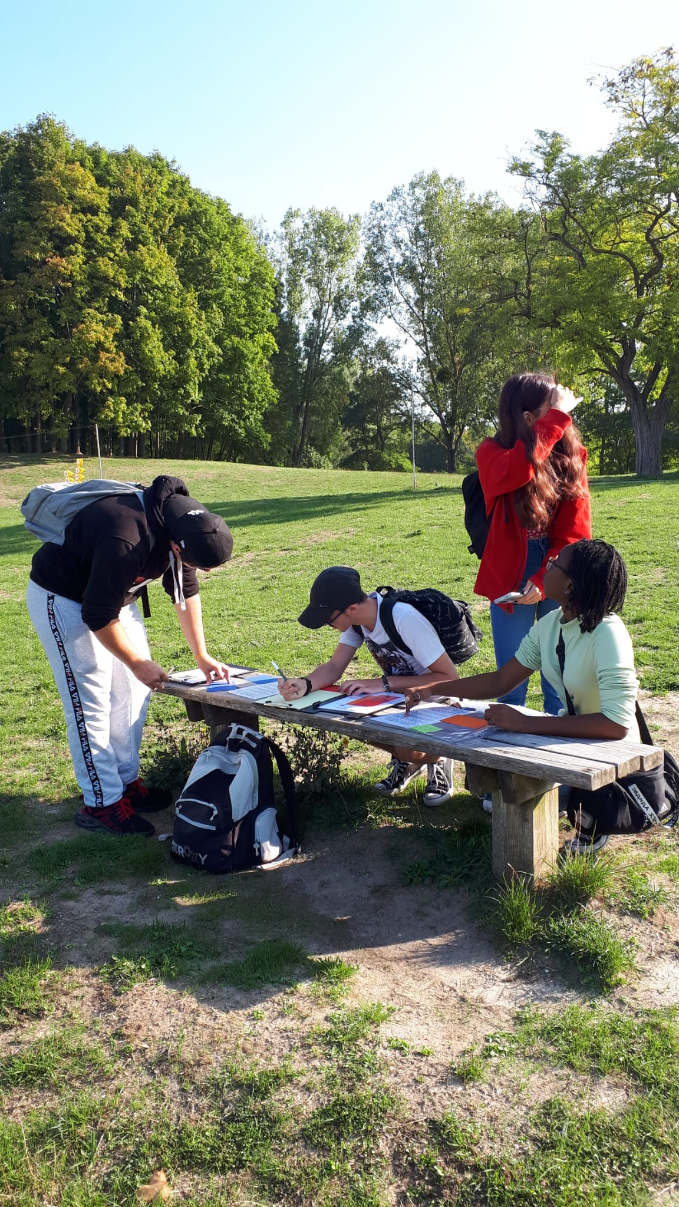
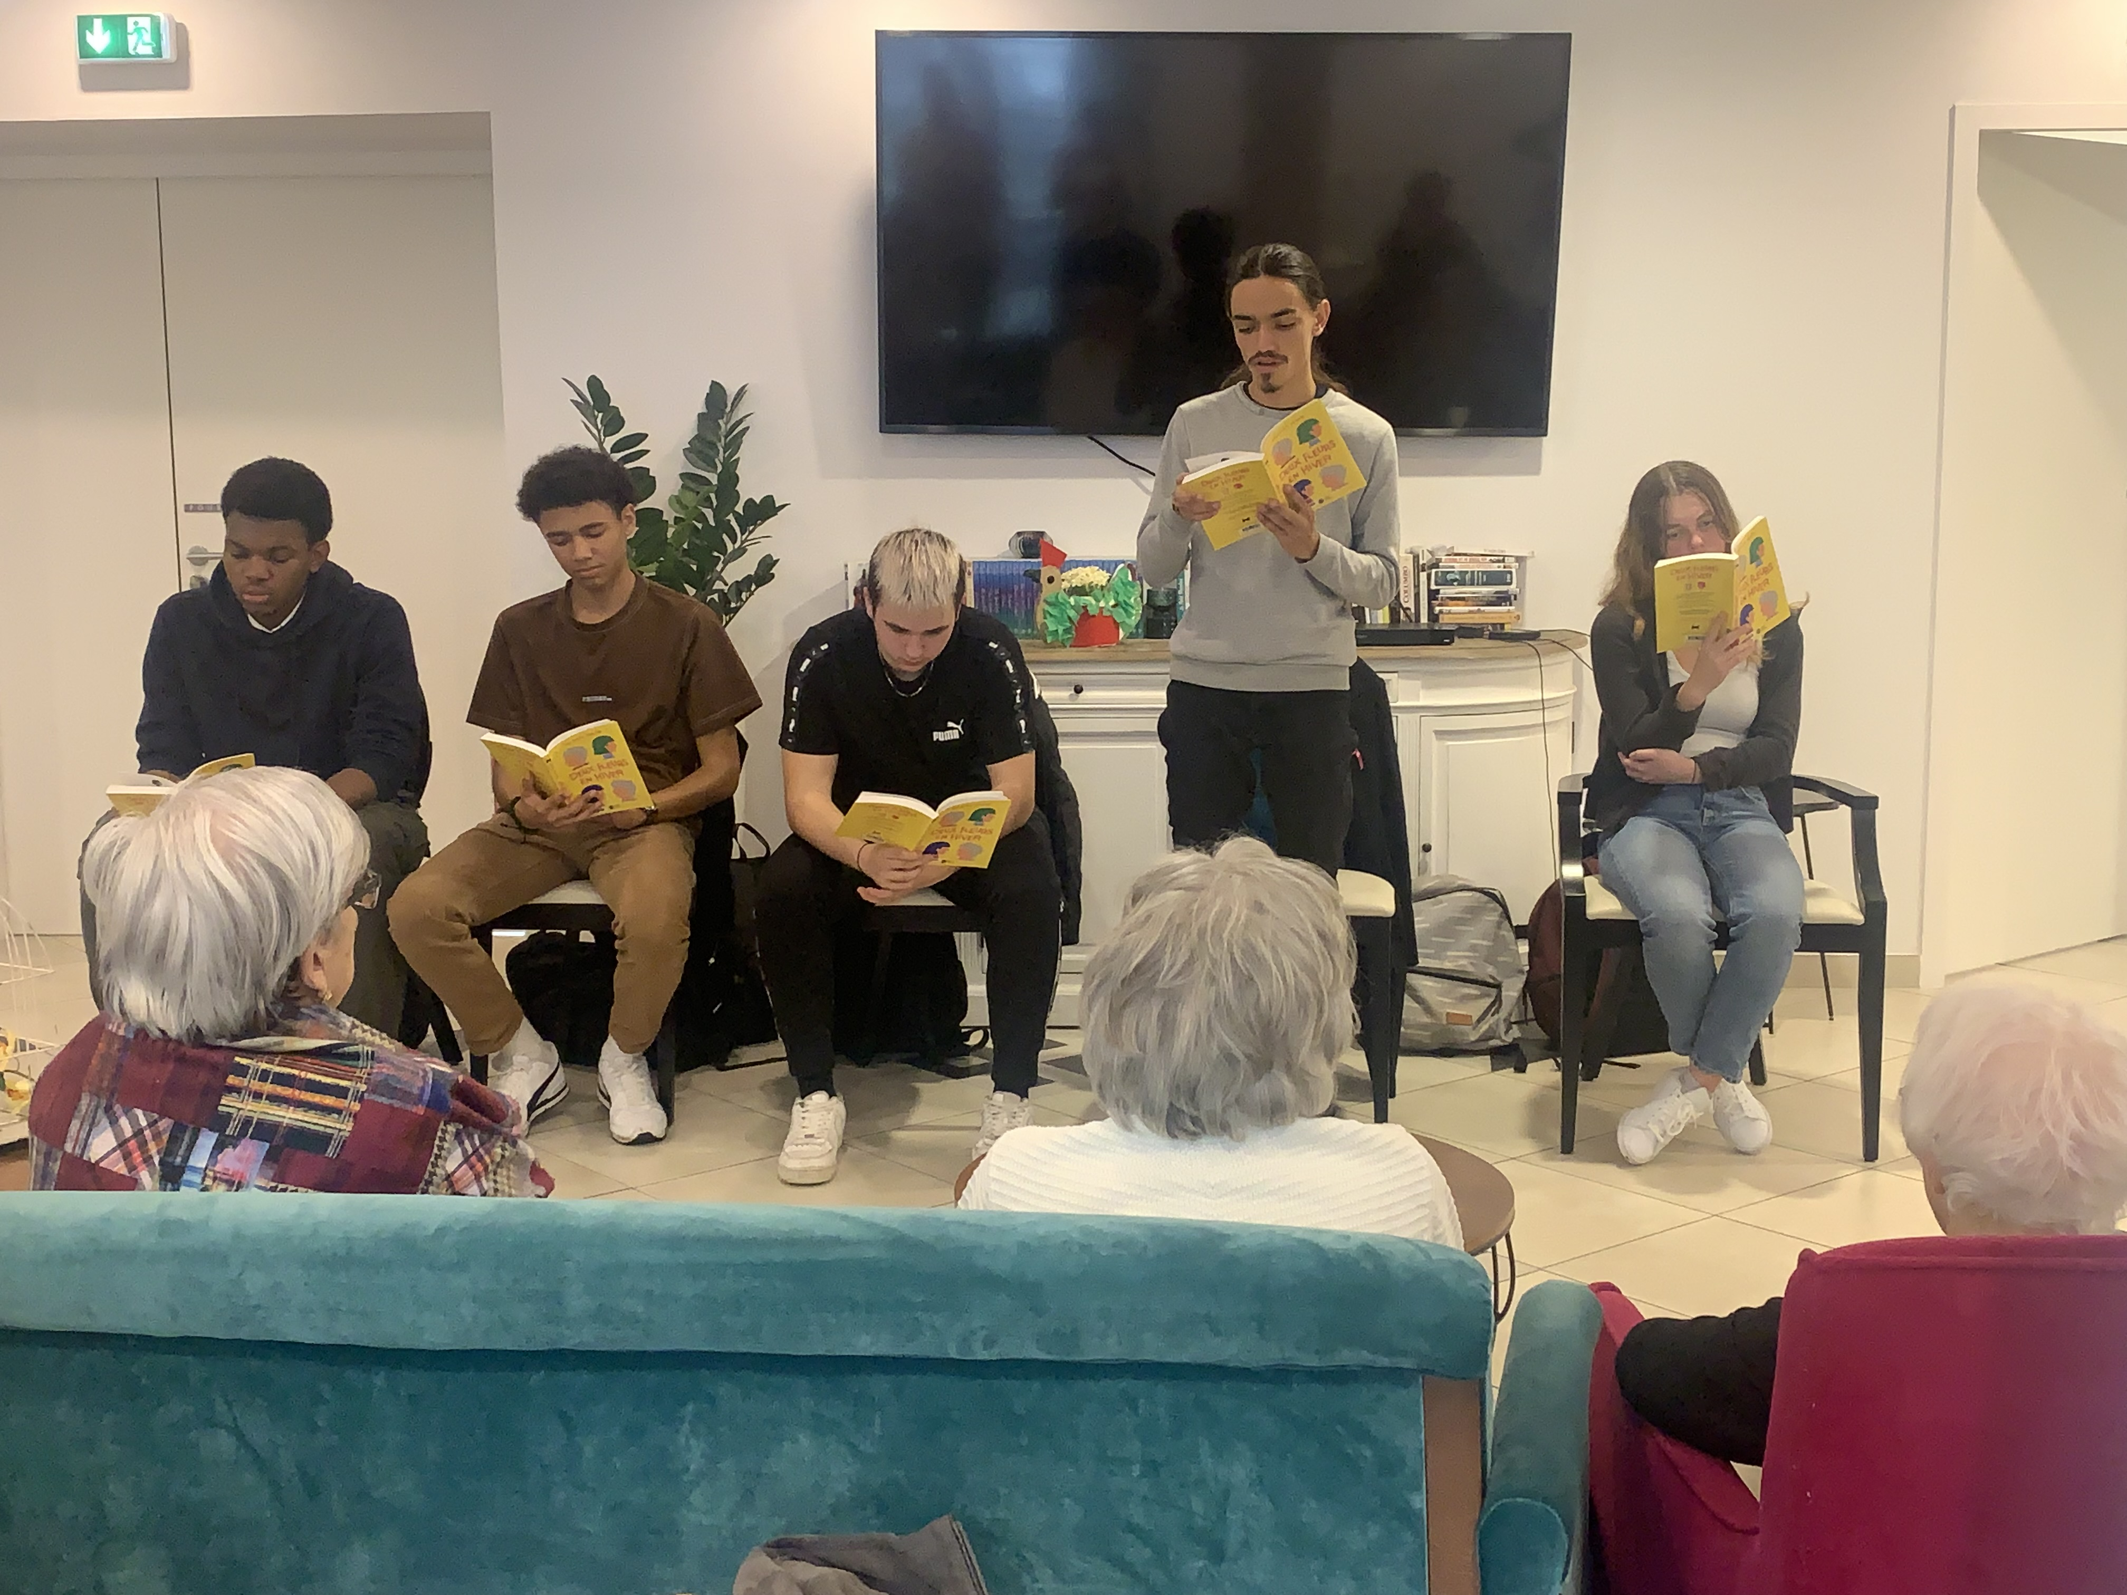
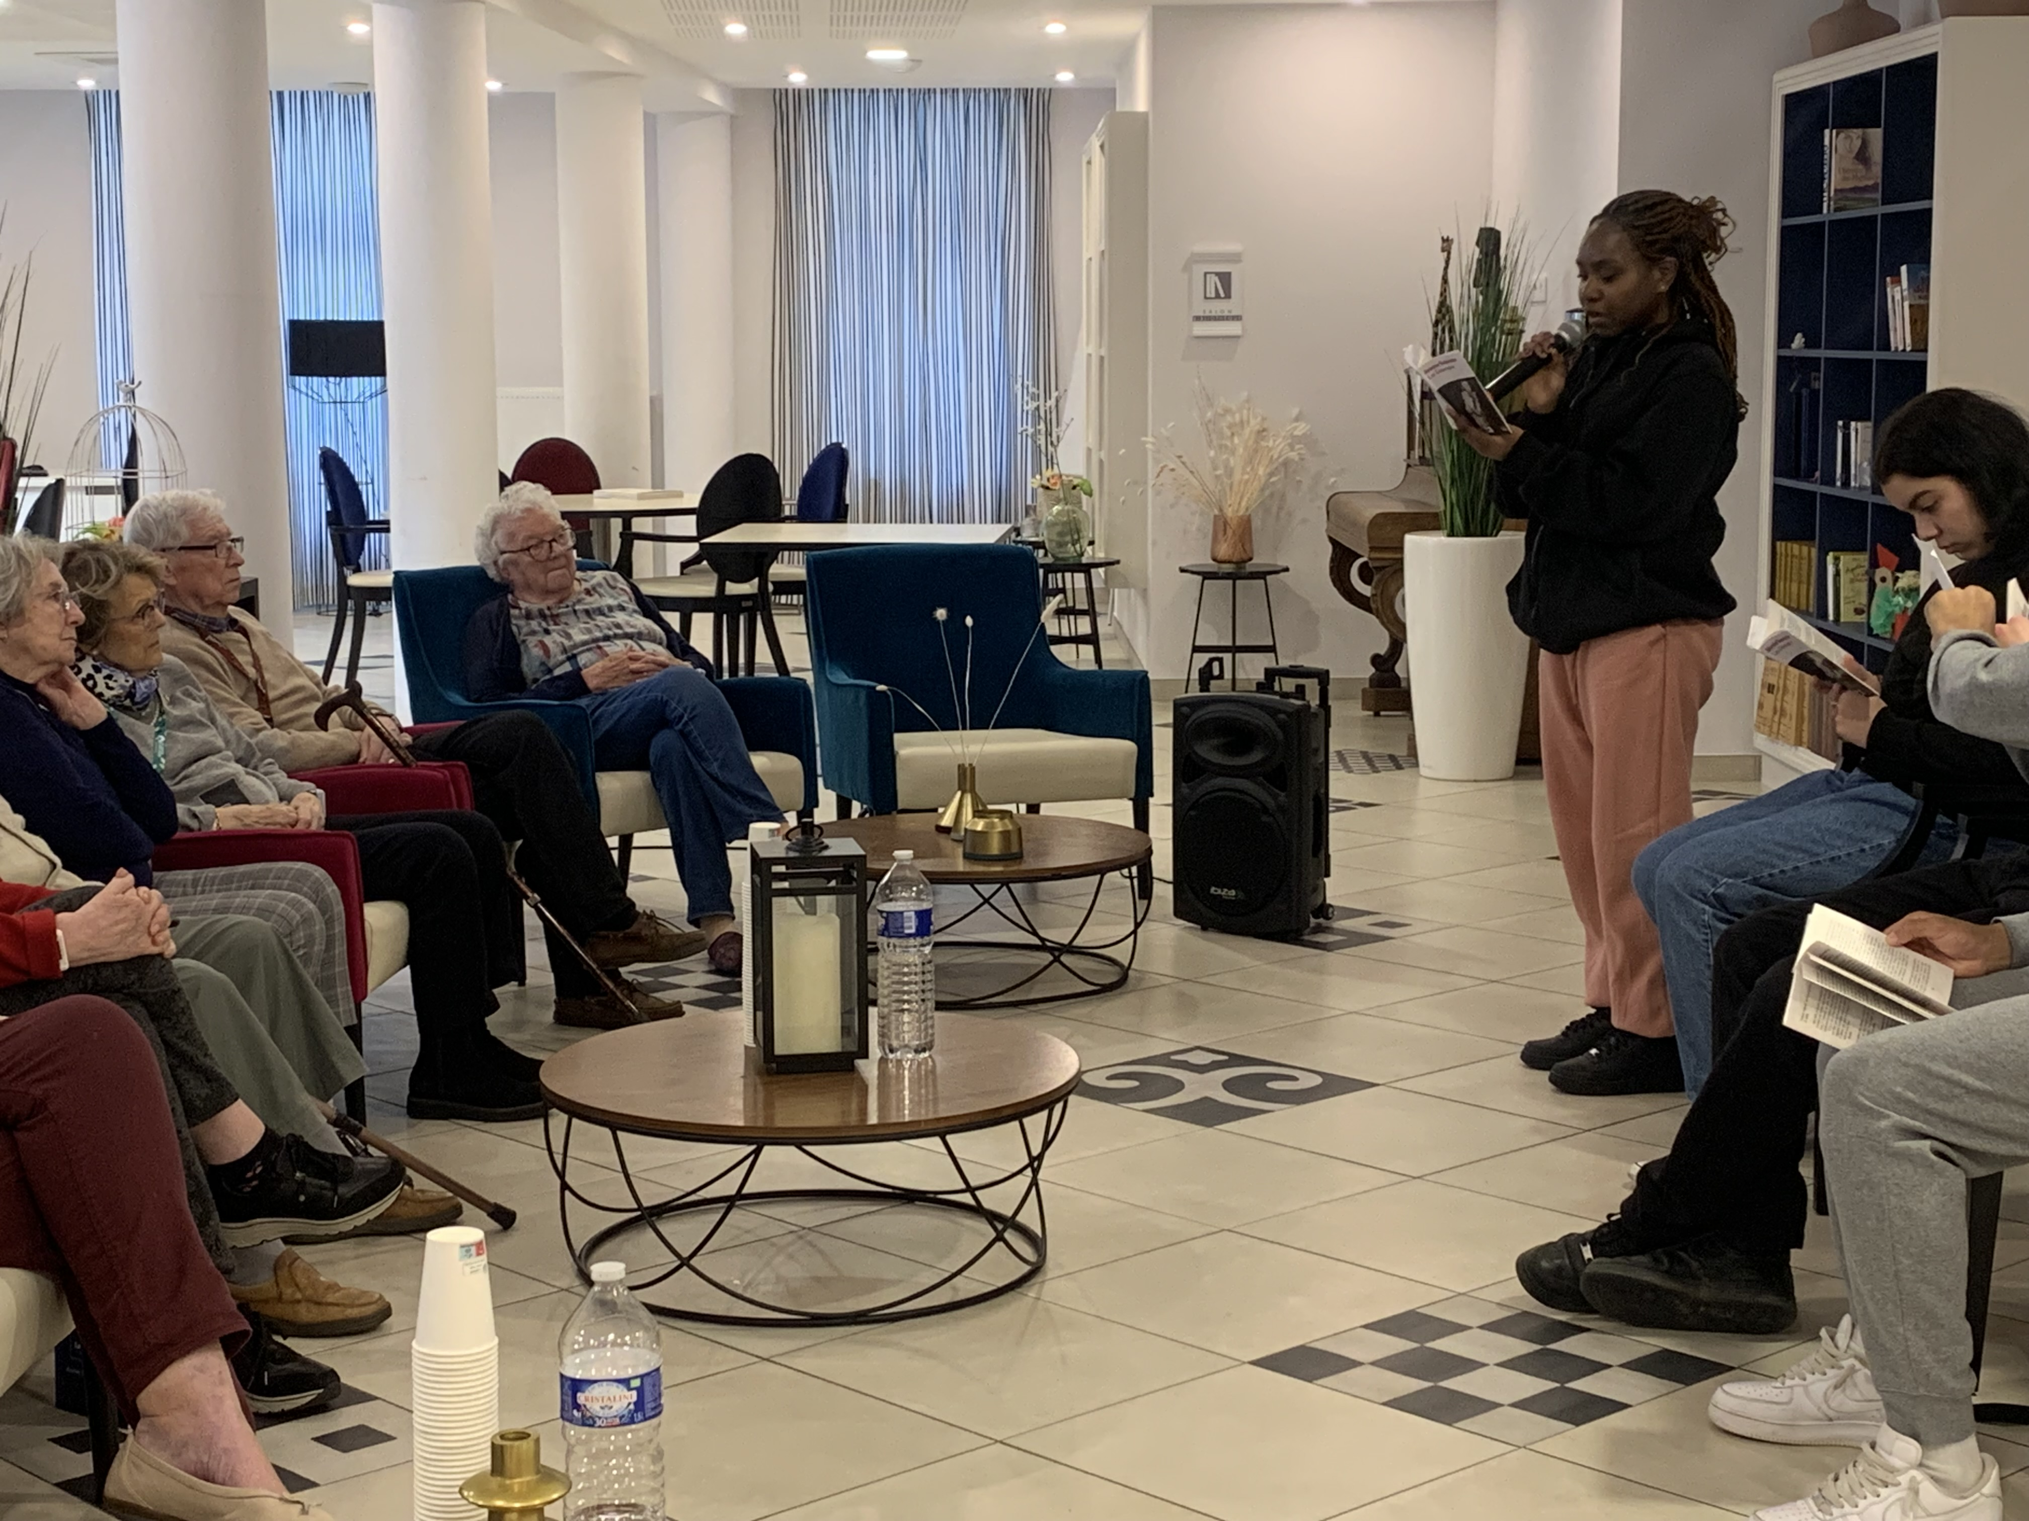
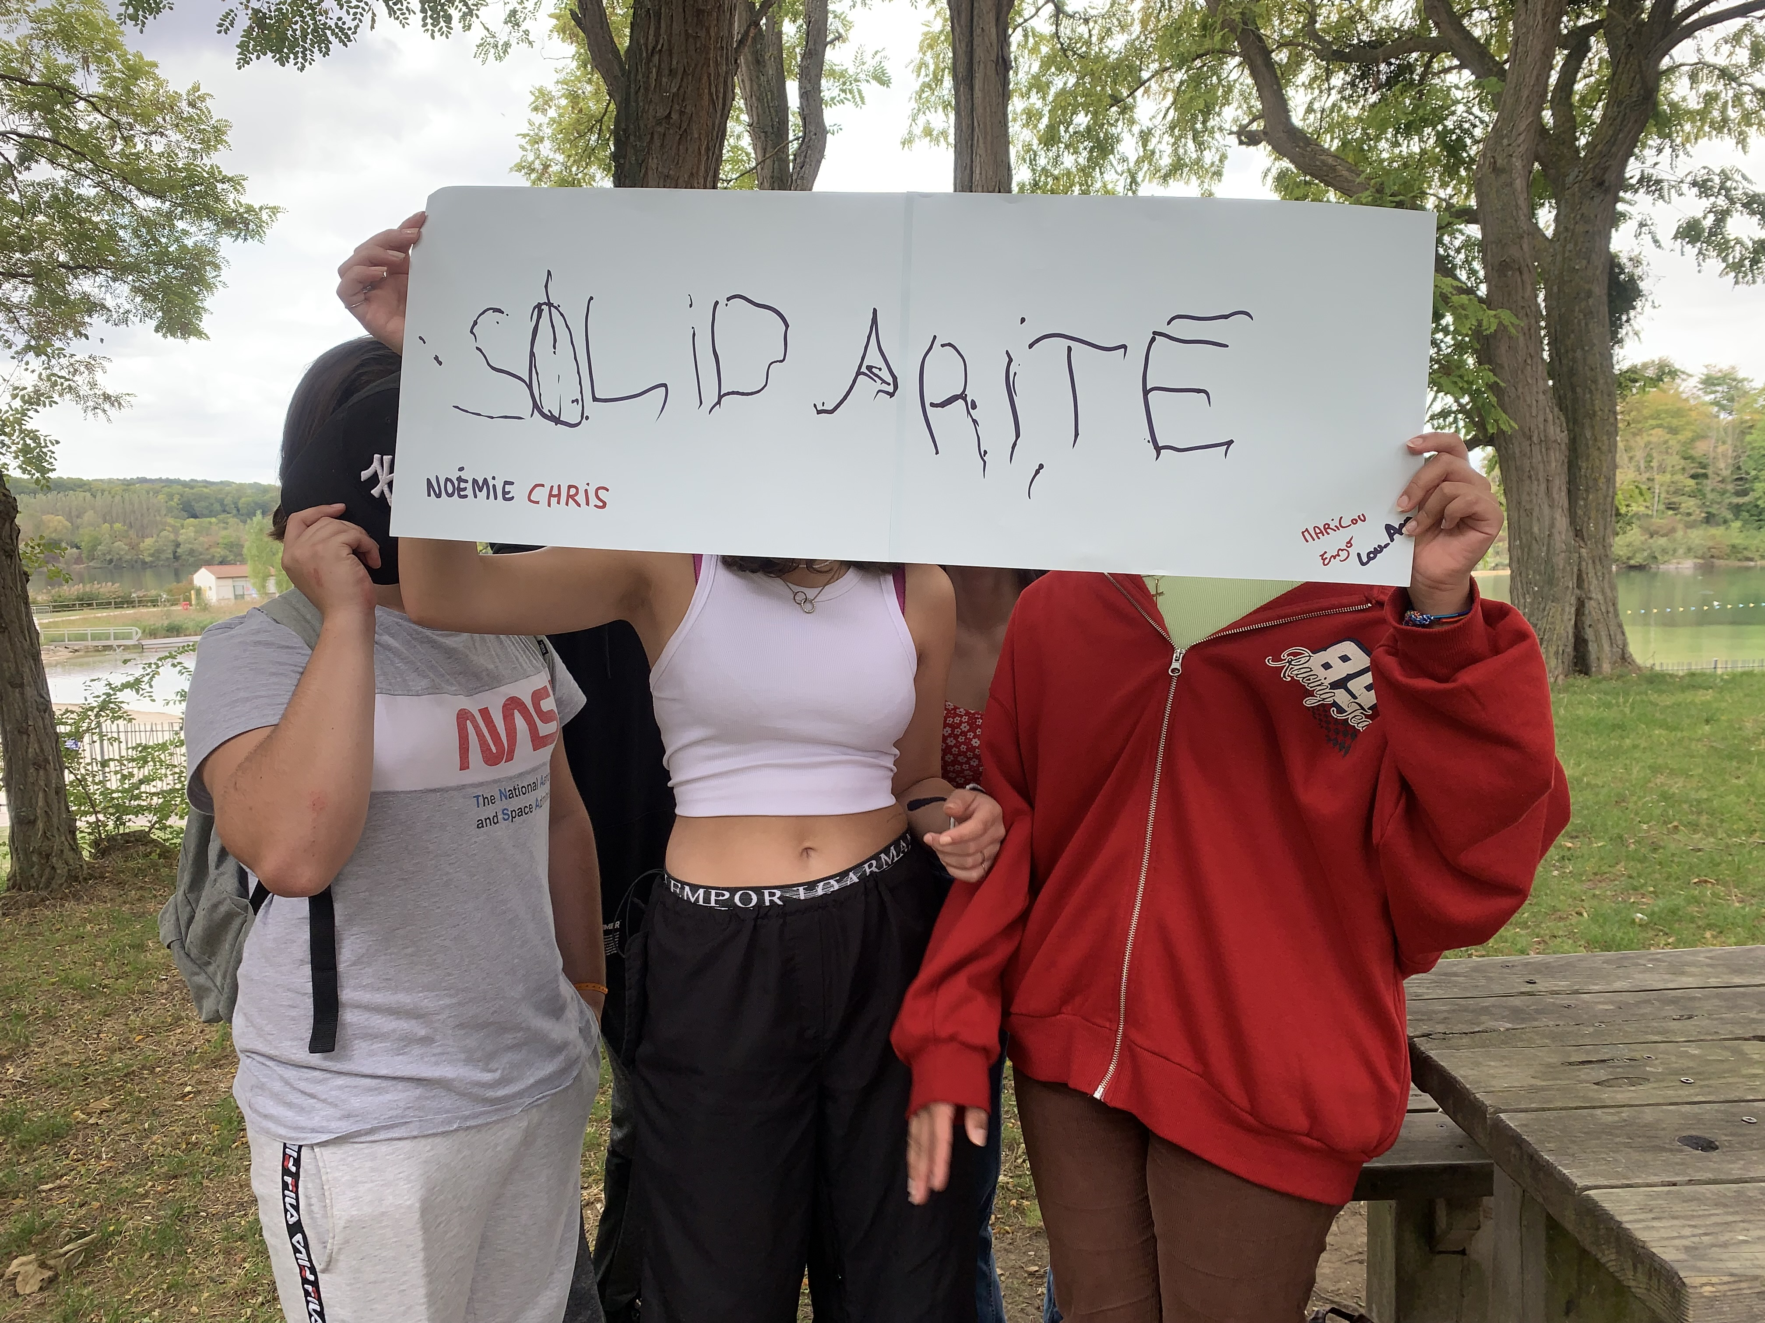
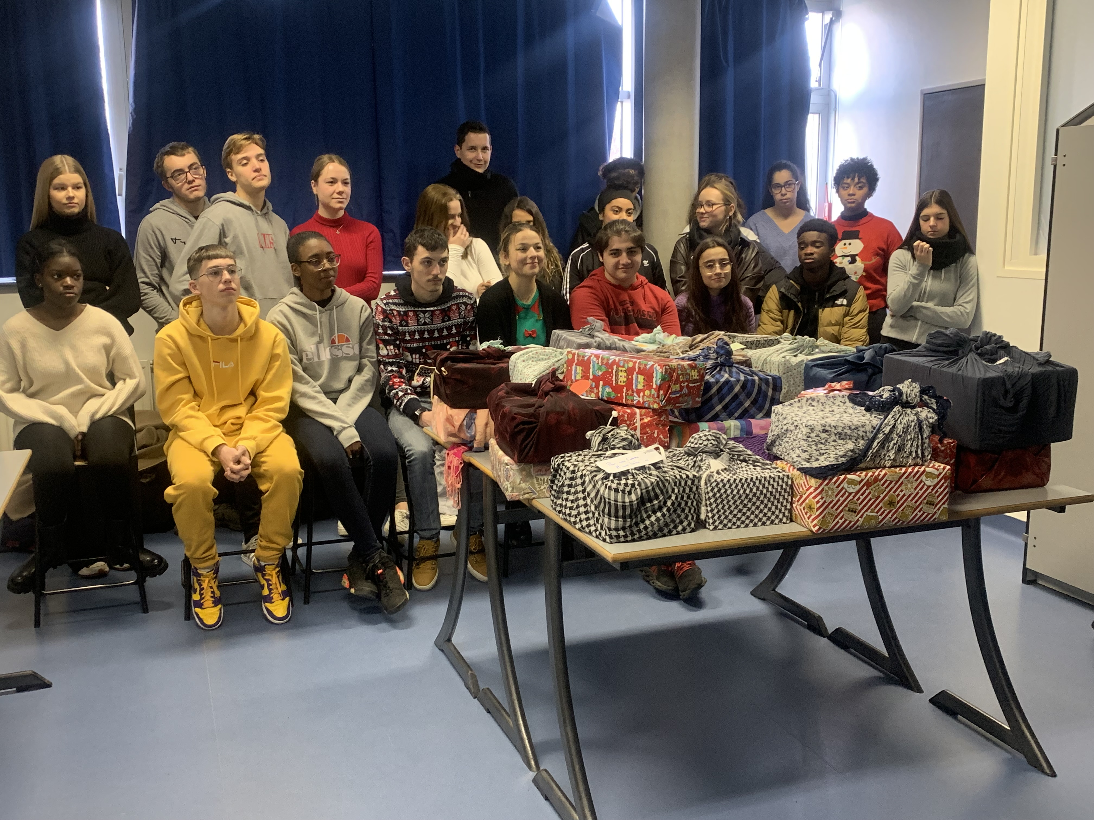
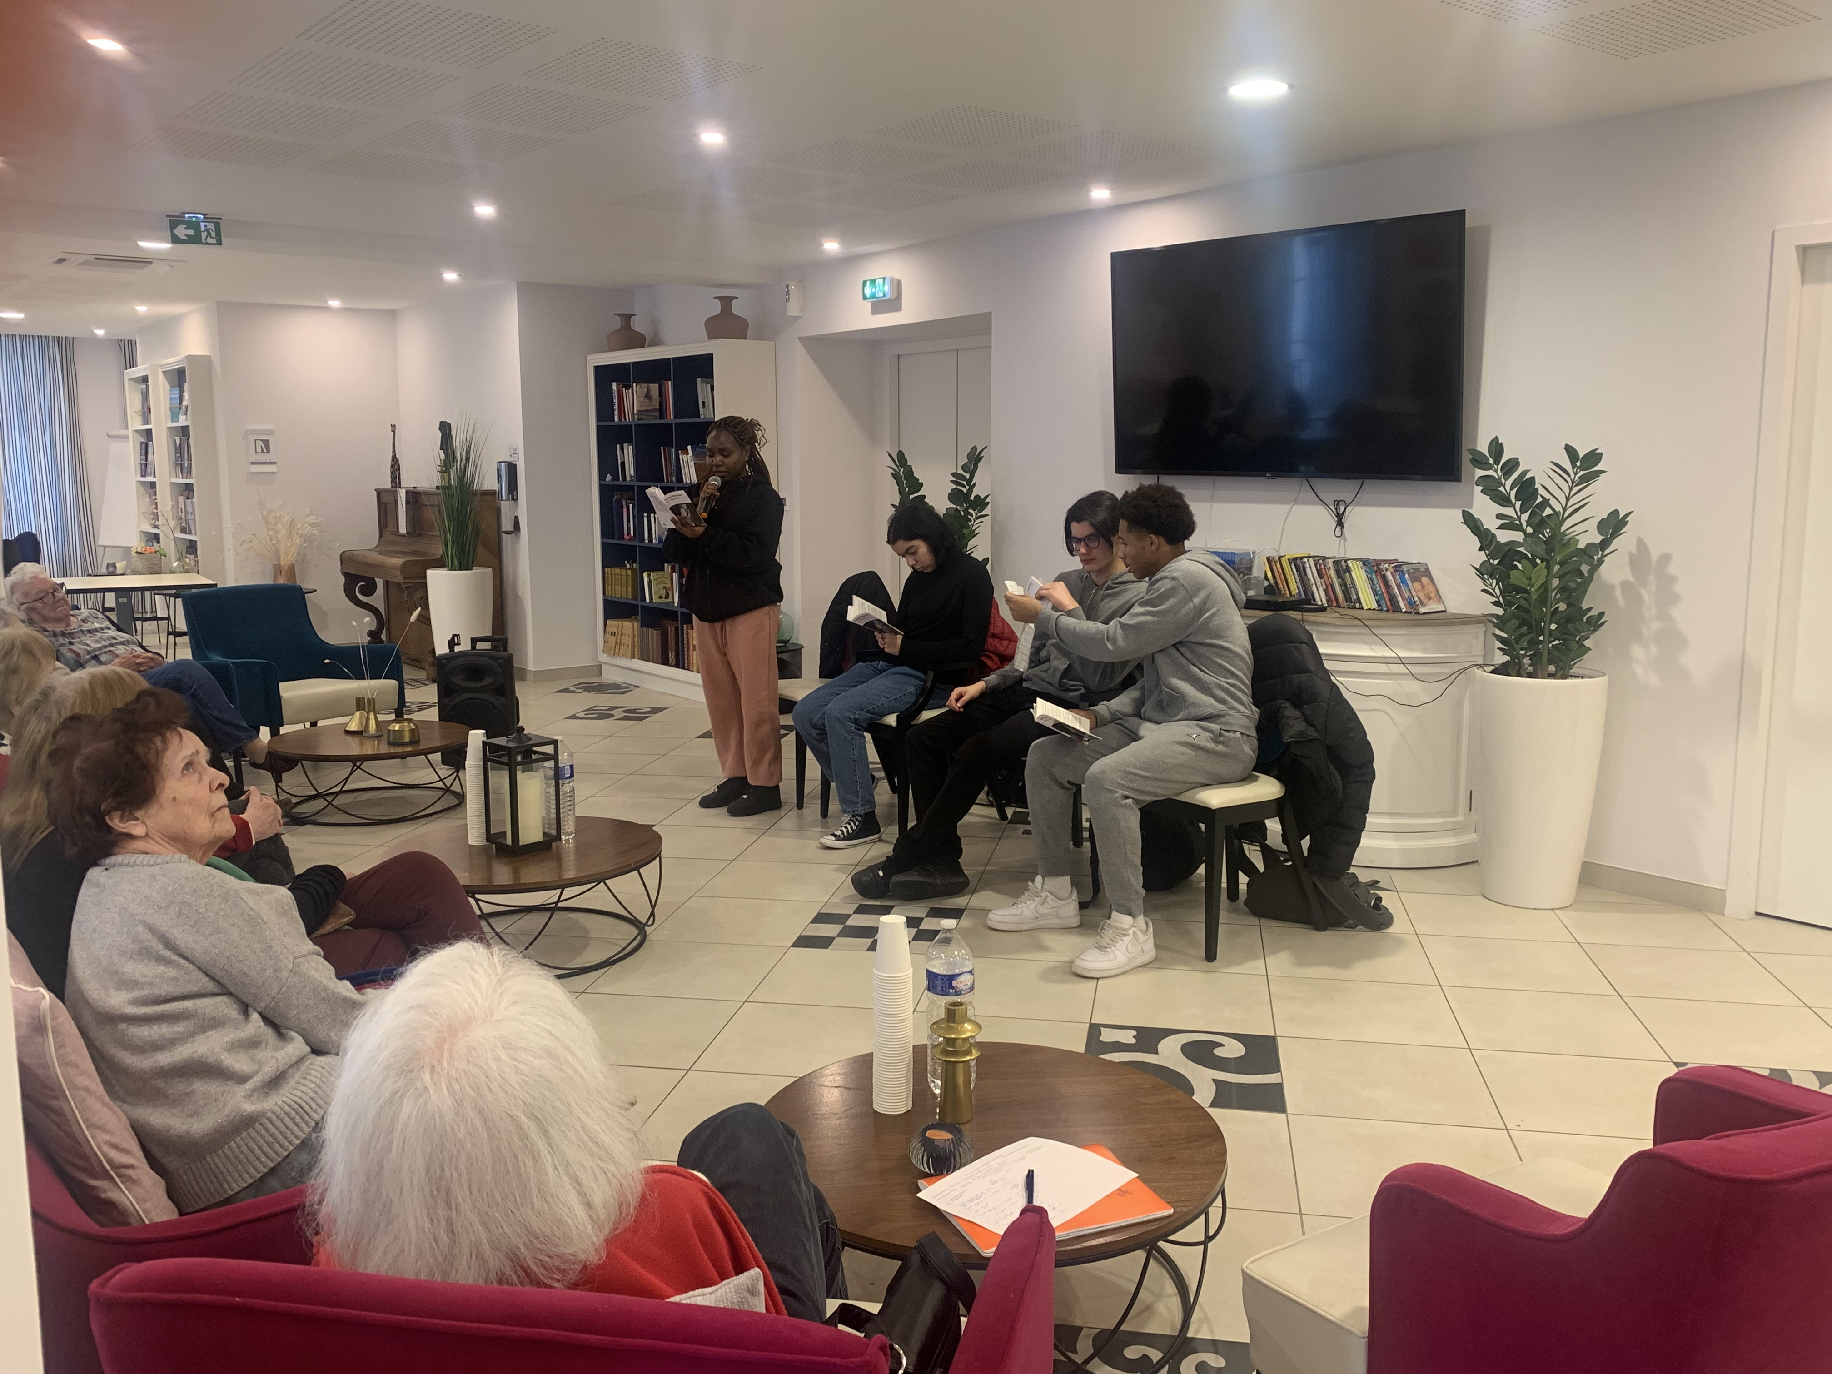
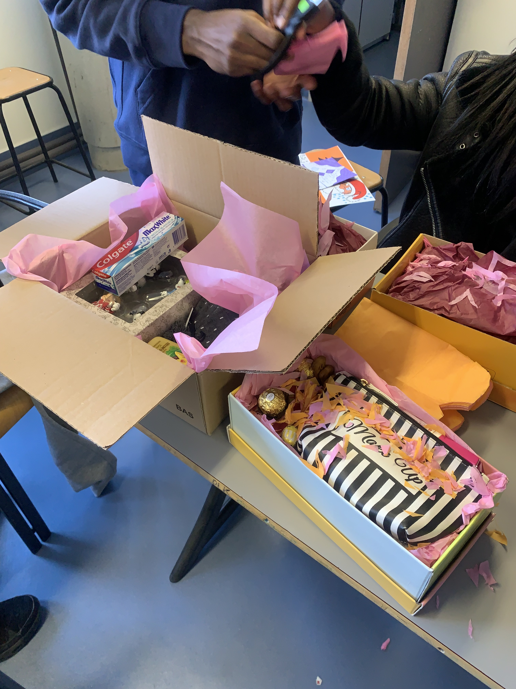
La section ST2S au lycée Van Dongen…
Une journée d’intégration:
Un partenariat avec la Croix-Rouge et l’Association La Brèche : la réalisation des colis de noël pour les personnes les plus démunies…
Un partenariat avec la médiathèque de Lagny et la maison pour séniors « Les Jardins d’Arcadie » pour des lectures intergénérationnelles…
De nombreux projets dans chaque classe…
Permettant à l’élève de développer des compétences de communication, d’écoute, de bienveillance et d’autonomie… essentielles aux métiers paramédicaux et sociaux.

Slide 9
Et ensuite, après le baccalauréat ST2S?
Master Santé publique
spécialité Ingénieries sociales urbaines
(Paris XIII)
Licence Sciences de l’éducation parcours Intervention sociale et insertion formation (UPEC)
Doctorat
Educateur de jeunes enfants,
Educateur spécialisé,
Assistant de service social,...
Animateur socio-culturel
Ville et développement durable
Diététique et nutrition
…
5 ans
4 ans
3 ans
2 ans
1 an
Master pro ou recherche
Puériculteur
Instituts de formation en travail social
BUT Carrières sociales
BUT Génie biologique
DTS imagerie médiale
Ergothérapeute
Instituts de formation : en soins infirmiers
Formation de conseiller ESF
Licences pro.
L3
BTS ESF, SP3S, diététique, Analyse biologique, esthétique …
Université :
DEUST, L1, L2
Principaux itinéraires de formation
après le baccalauréat ST2S

Slide 10

Si vous avez des questions, n’hésitez pas….
Un flyer de présentation de la section ST2S est à votre disposition dans la salle

